Slide 1





BANKSTAIRS
PROJET
APPLICATIF C++
Groupe: Erwin Dziuba, Gwenolé Binet, Hugo Weymiens
www.bankstairs.com
contact@bankstairs.com
1
15 invisible route, US

Slide 2



SOMMAIRE
1
Introduction
6
Notre Gestion de projet
2
Présentation des fonctionnalités implémentées dans notre logiciel
7
L’architecture de l’application
3
Contraintes techniques
8
Les problèmes rencontrés
4
Environnement et Outils de Développement
9
Explications du code
5
Le choix du Framework GUI
10
Démonstration de notre application
2

Slide 3

INTRODUCTION
Ce projet représente une fusion entre les connaissances théoriques acquises et leur application pratique dans un cadre professionnel simulé.
En équipe de trois à quatre étudiants, nous sommes chargés de créer un système bancaire sophistiqué qui se décompose en deux interfaces distinctes: un FrontOffice pour les clients et un BackOffice pour les employés de la banque.
Nous aborderons ce défi en quatre étapes progressives, chacune avec des objectifs et des résultats spécifiques à atteindre, qui démontreront notre compréhension et notre maîtrise des concepts clés de la programmation orientée objet.
3

Slide 4
FONCTIONALITÉS DE NOTRE BANQUE
Niveau 1
Niveau 2
Niveau 3
Niveau 4
Front Office | Authentification + consulter son compte + créditer ou débiter | consulter tous ses comptes + créditer ou débiter l'un de ses comptes + faire un virement entre ses comptes + consulter son historique | gérer 2 profils: propriétaire + conjoint | pour le propriétaire, réaliser des virements vers une autre banque disponible + pour la banque destinataire autorise les opérations des autres banques.
Back Office | Authentification + créer des utilisateurs + créer et associer un compte courant à un utilisateur existant | créer et associer un livret C ou un PEL + consulter l'historique | pouvoir créer et associer des profils aux client : stagiaire, employé, directeur | pour le directeur, référencer sa banque auprès de la banque centrale + pour le directeur ou un employé, autoriser des opérations d'une autre banque
Notions | Utilisation des classes + Modéliser les entités (MCD) + IHM console | Utiliser la notion de classe absctract et d'héritage + GUI | Dissocier le client du profil | Utiliser les sockets pour échanger des fichiers JSON avec la banque
Type Compte | Compte Courant | Livret C + PEL |  | Plan Boursier
4

Slide 5
CONTRAINTES TECHNIQUES
Réaliser une application en C++
Utilisation d’un Framework Pour l’interface graphique
Application sécurisé
Facile d’utilisation
5

Slide 6


ENVIRONNEMENT ET OUTILS DE DÉVELOPPEMENT
6

Slide 7


LE CHOIX DU FRAMEWORK GUI
7

Slide 8
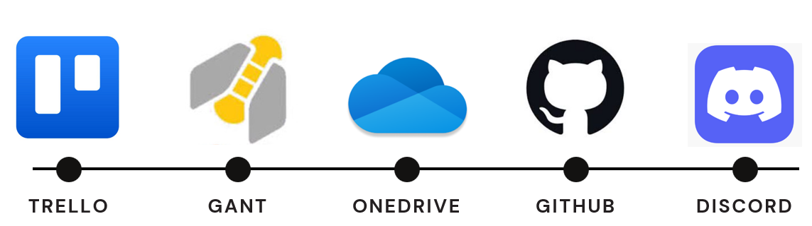
NOTRE GESTION DE PROJET
8

Slide 9
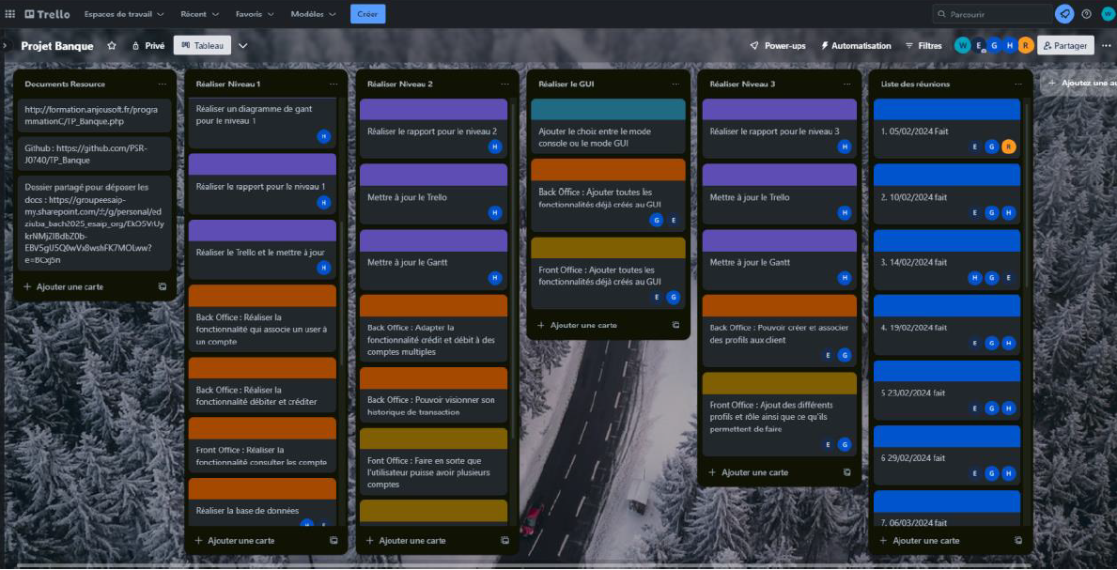
NOTRE TRELLO: RÉPARTITION DES TÂCHES
9

Slide 10
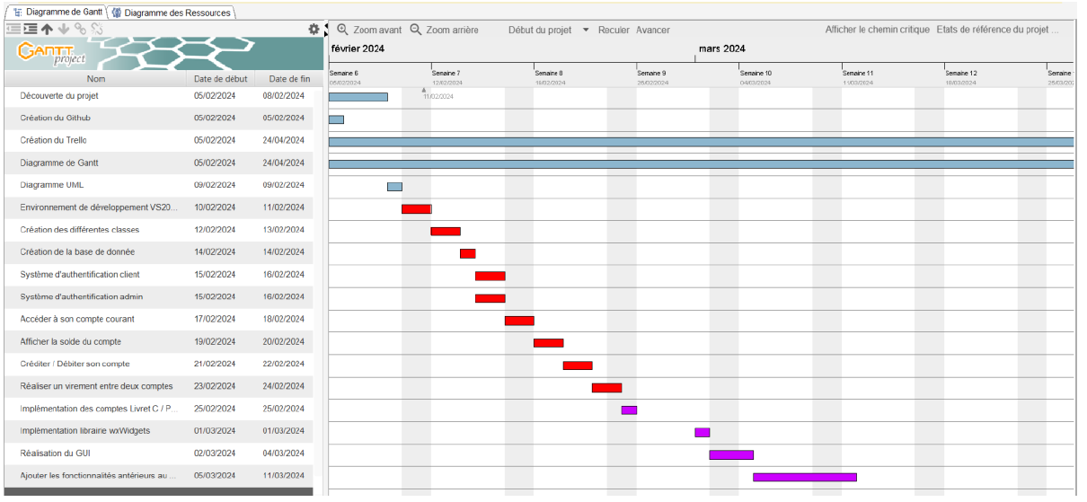
NOTRE GANTT: PLANNIFICATION
10

Slide 11
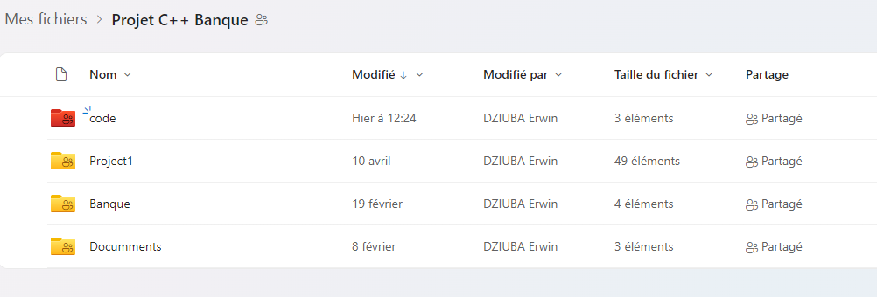
NOTRE ONEDRIVE: DÉPÔT LIVRABLES
11

Slide 12
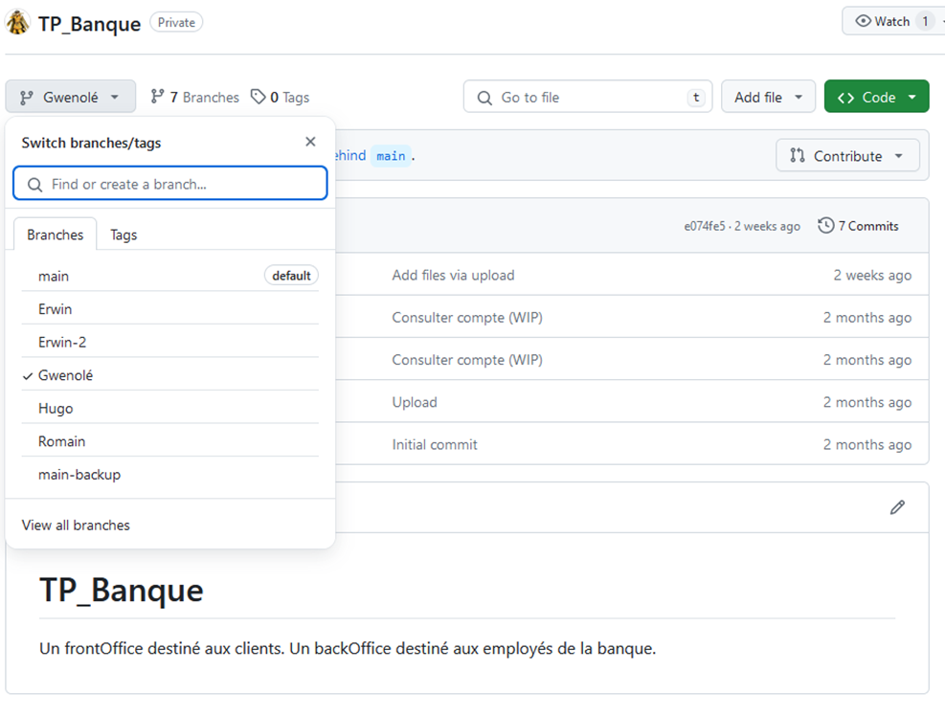
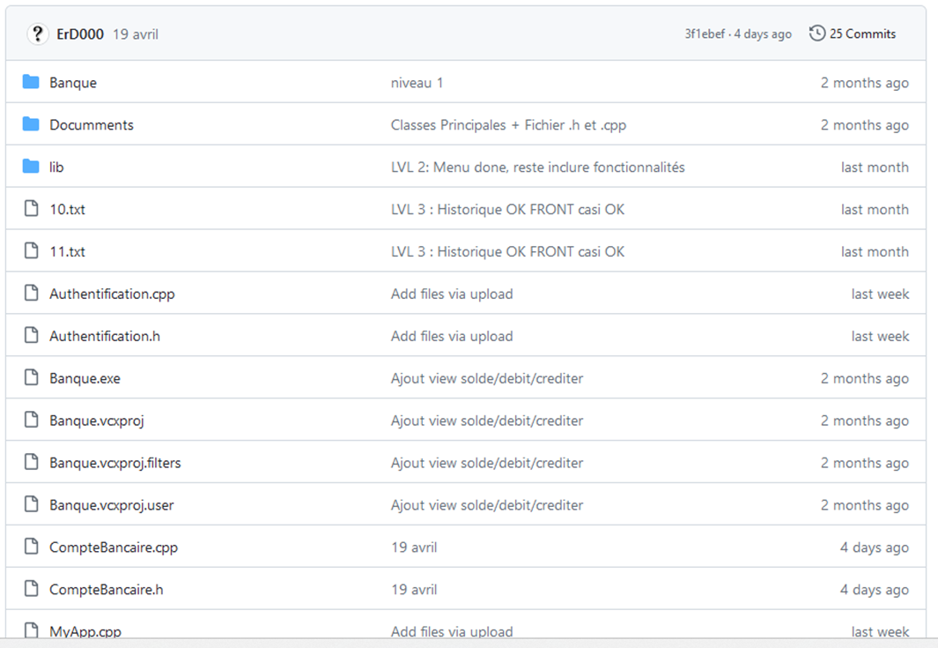
NOTRE GITHUB : ORGANISATION DU CODE
12

Slide 13
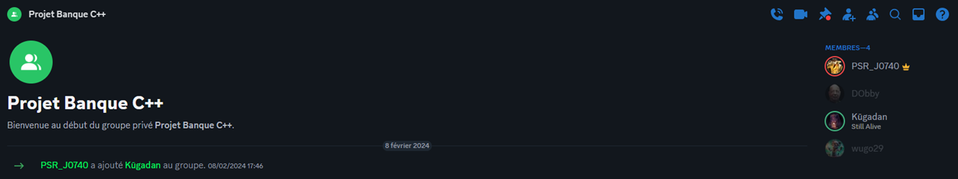
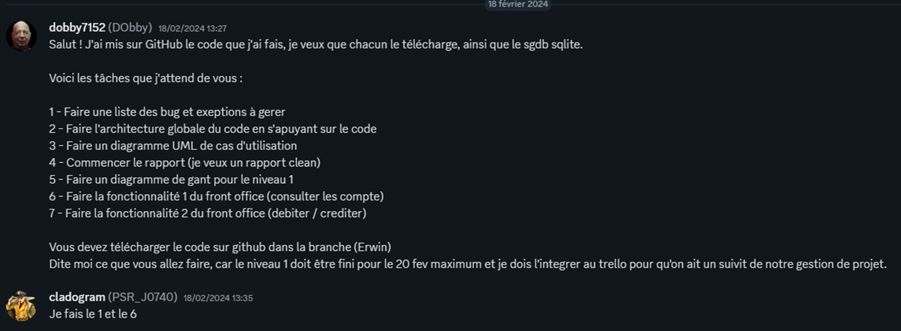
NOTRE DISCORD: COMMUNICATION
13

Slide 14
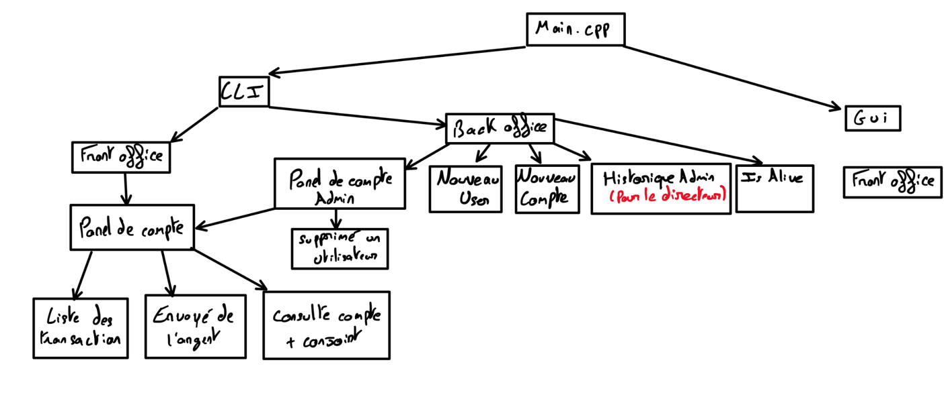
ARCHITECHTURE SIMPLIFIÉ DE NOTRE
APPLICATION : CLI
14

Slide 15
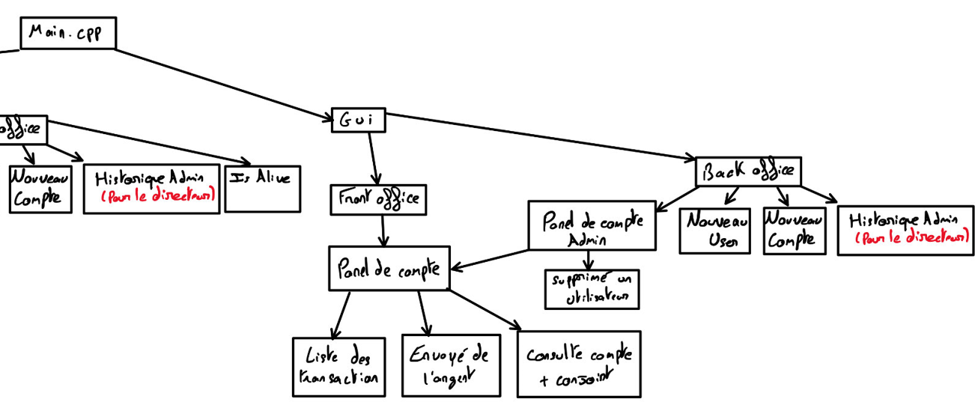
ARCHITECHTURE SIMPLIFIÉ DE NOTRE
APPLICATION : GUI
15

Slide 16

Merge le code de 3 personnes c’est dur
En effet, lorsque tout le monde ajoute ses propres fonctionnalités cela devient très fastidieux à merge. Ce problème nous a posé le plus de problème tout au long du projet.
Solution: chacun modifie le code à son tour
Inclure certaine Librarie nous a pris des heures
Nous avons passé beaucoup de temps à inclure la librairie de WxWidgets et celle de Curl. Nous avons passé des heures et des heures à inclure cela.
PROBLEMES MAJEURS RENCONTRÉS
Création de l’interface graphique
La création de l’interface graphique nous a posé de nombreux problèmes. Ces problèmes on été dû plus à l’affichage et au nombreux bug. Difficulté à utiliser les fonctions du cli.
16

Slide 17
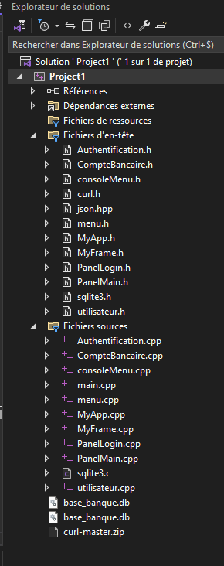
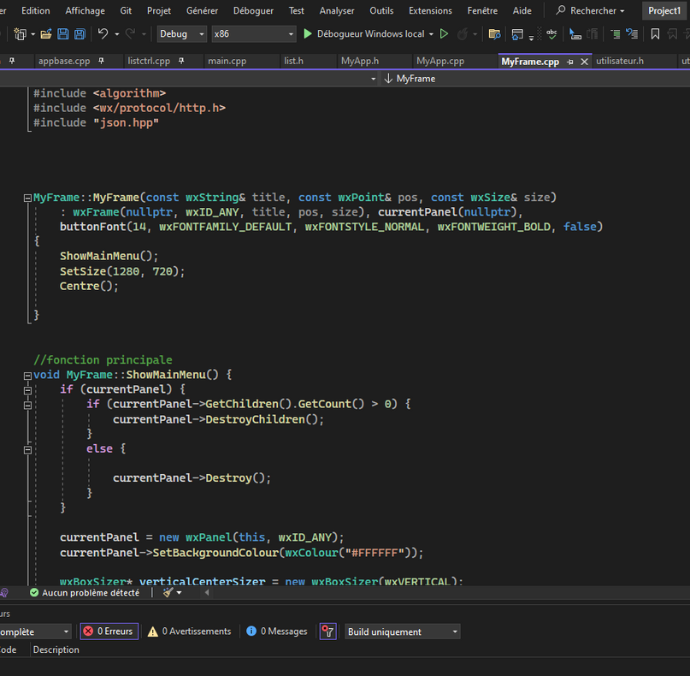
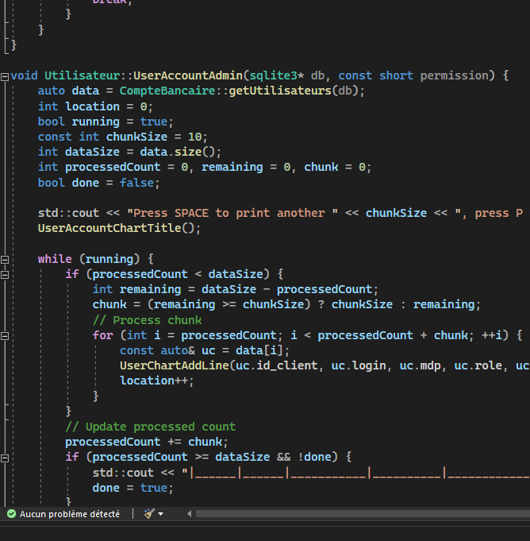
EXPLICATION DU CODE
17

Slide 18
BANKSTAIRS
DÉMONSTRATION
FONTIONNELLE
Groupe: Erwin Dziuba, Gwenolé Binet, Hugo Weymiens
www.bankstairs.com
contact@bankstairs.com
18
15 invisible route, US

